Slide 1
Консультация для родителей
«Прогулка зимой с детьми раннего возраста»
подготовила воспитатель
I квалификационной категории
Шубина Наталья Юрьевна.

Slide 2
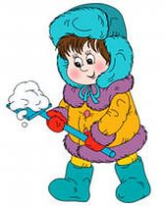
Значение прогулки для детей:
- позитивно влияет на здоровье и эмоциональное состояние ребенка;
- улучшить состояние организма в целом ( во время пребывания на свежем воздухе легкие очищаются от аллергенов и пыли, благодаря этому улучшаются функции верхних дыхательных путей и слизистой носа);
- укрепляет здоровье и профилактика утомления;
- положительно влияет на обмен веществ, способствует повышению аппетита, усвояемости питательных веществ;
- большое значение для физического развития;
- умственное развитие;
- средство закаливания детского организма.

Slide 3
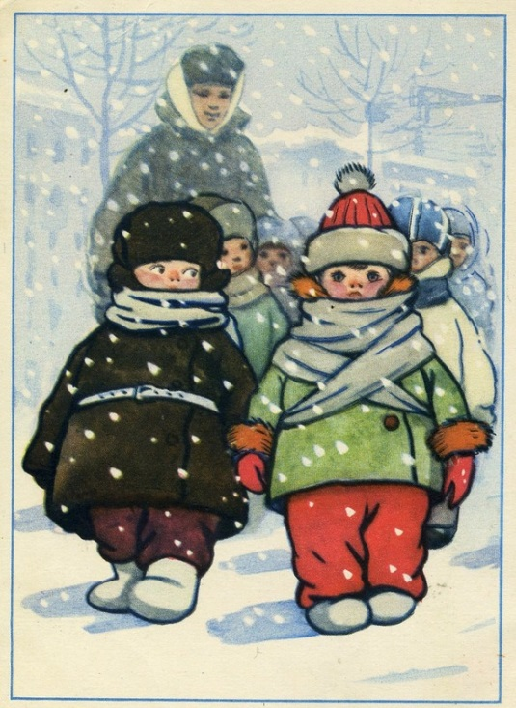
Содержание прогулок в зимний период времени:
- наблюдение за растениями;
- наблюдение за зимующими птицами;
- подвижные игры, игры со снегом;
- сезонные явления, труд в природе.

Slide 4
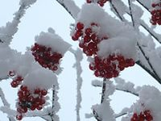
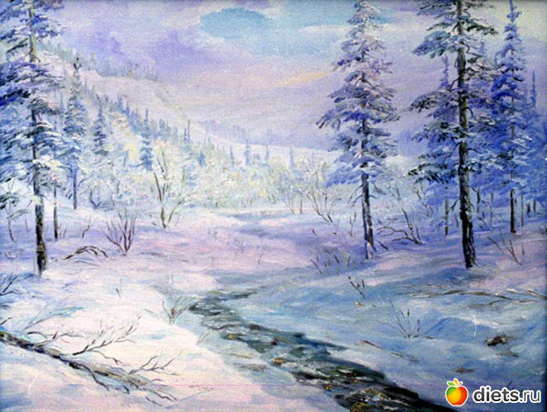
Наблюдение за растениями:
Взрослый обращает внимание детей на деревья и кусты, напоминает: где у него ствол, ветки; можно предложить детям отыскать дерево, а потом куст. На фоне снега выделяется пушистая зелень ёлки, отчётливо виден ствол берёзы, поэтому дети раннего возраста быстро начинают распознавать эти деревья. Закрепляя их названия в памяти малышей можно провести подвижные игры, например: «Раз, два, три…ёлку найди!», а затем «Раз, два, три… к берёзе беги!». Детям также объясняют, что деревья, кусты надо беречь, ветки ломать нельзя.

Slide 5
Наблюдение за зимующими птицами:
Обращаем внимание детей на птиц, которые сидят на ветках в ожидании корма. Взрослый рассказывает детям 2 – 3 лет, что зимой птицам нечего есть: нет мошек, червячков, зёрнышек. Дети приходят к тому, что нужно покормить птиц. Каждый раз, выходя на прогулку, дети по напоминанию взрослого, а затем и по собственной инициативе выносят корм птицам, так птицы быстро привыкают к присутствию детей. Чтобы легче их было рассматривать, можно корм насыпать дорожкой, тогда птицы располагаются вдоль дорожки, и взрослый вместе с детьми может уточнять: крошки клюют голубь, ворона, воробей. Нередко к кормушке прилетают синицы и снегири, их также не оставляют без внимания. Если в процессе наблюдения представится возможность, то можно отметить и поведение птиц: одни храбрые, а другие пугливые; одни птицы мирные, а другие драчуны. Дети этого возраста могут уже назвать некоторые характерные действия птиц: прыгают, летают, клюют и т.п.

Slide 6
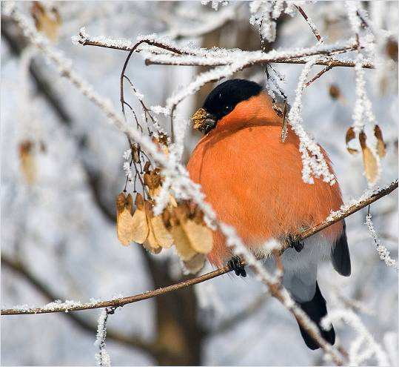
Наблюдение за зимующими птицами

Slide 7
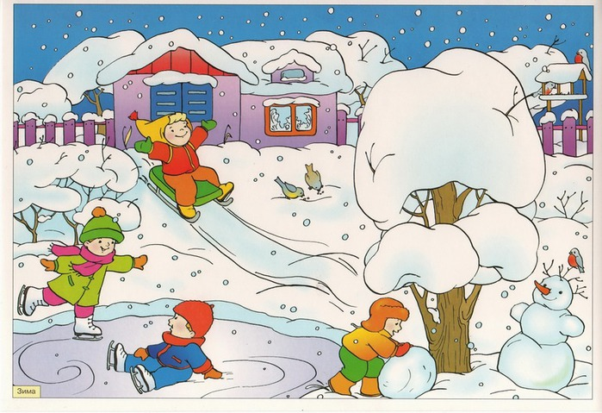
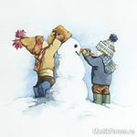
Подвижные игры, игры со снегом:
- догонялки и снежки;
- лепка снеговика и снежной крепости, катание комочков;
- «У медведя во бору»;
- «Вороны» и т. д.

Slide 8
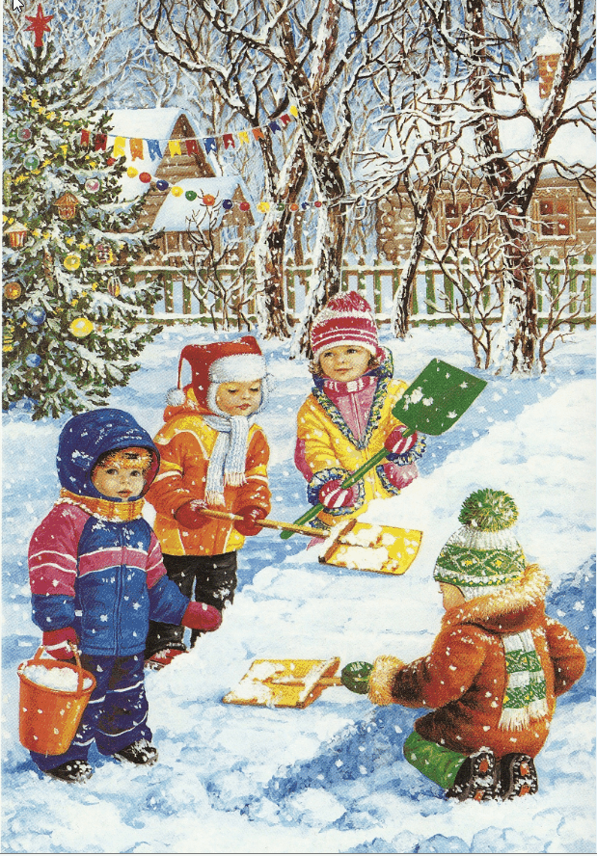
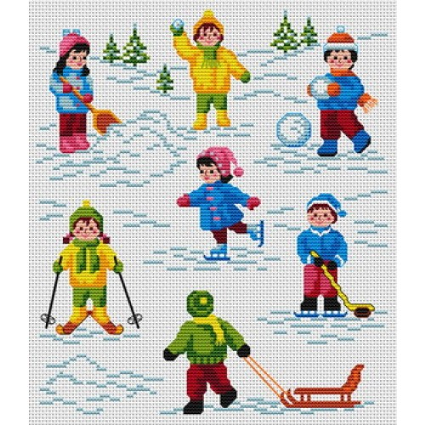
Строим горку и играем со снегом

Slide 9
Сезонные явления, труд в природе:
Во время сборов на прогулку взрослый подготавливает детей к восприятию сведений о зиме. Уточняются названия зимней одежды и обуви: шуба, шапка, варежки, шарф; теплые сапожки, валенки. Дети по просьбе объясняют, почему они так тепло одеваются. Обобщая их ответы, взрослый подчёркивает, что на улице холодно, всюду лежит снег, зима. На прогулке разговор о зиме продолжается: прохожие тоже одеты тепло, ёлочку Дед Мороз закутал в белую снеговую шубку, от мороза попрятались животные и птицы. В ветреную погоду с детьми можно понаблюдать, как ветер гонит по дорожкам снег, кружит снежинки, поет свою песенку: «Вввв!». Солнышко появляется редко, прячется от холода за тучи.

Slide 10
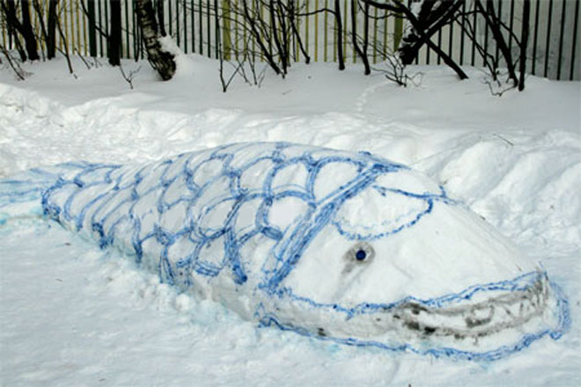
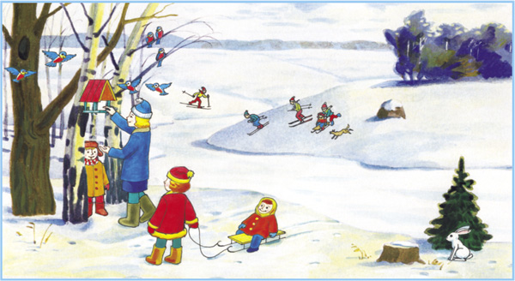
Наблюдаем и трудимся

Slide 11
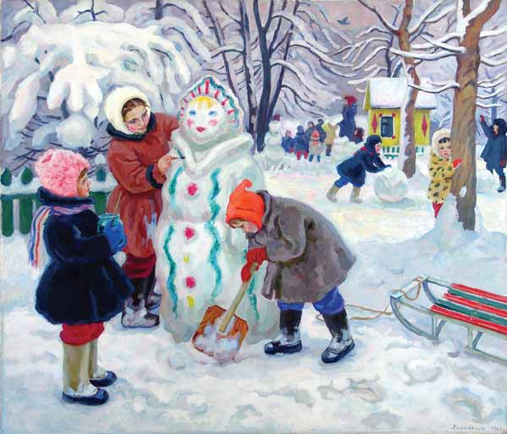
Гуляйте с пользой и удовольствием!

